Slide 1
RANGKAIAN LOGIKA KOMBINASIONAL (1)

Slide 2
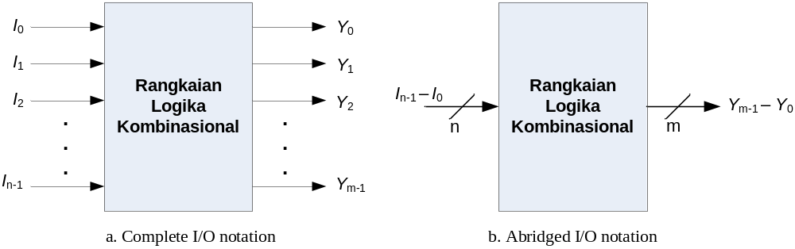
DEFINISI :
RANGKAIAN LOGIKA DIMANA OUTPUT HANYA
DITENTUKAN OLEH KOMBINASI LOGIKA INPUT
BLOK DIAGRAM :

Slide 3
Prosedur Desain
Menentukan Spesifikasi Rangkaian
Menentukan Algoritma
Menentukan Tabel Kebenaran
Menentukan Fungsi Keluaran Rangkaian
Menentukan Diagram Logika
Menguji Hasil Keluaran

Slide 4
Desain Rangkaian Aritmatika Dasar (Half Adder)
Operasi yang dilakukan : (Berhubungan dengan pros. 1
dan pros. 2)
0
+ 0
0
(b)
0
+ 1
1
(a)
(c)
1
+ 0
1
(d)
1
+ 1
1 0
Carry Bit
Sum Bit
Notes:
Carry = Cout

Slide 5
Lanjutan Desain Rangkaian Half Adder
Penentuan Tabel Kebenaran (Prosedur 3) :
A | B | Carry | Sum
0 0 1 1 | 0 1 0 1 | 0 0 0 1 | 0 1 1 0

Slide 6
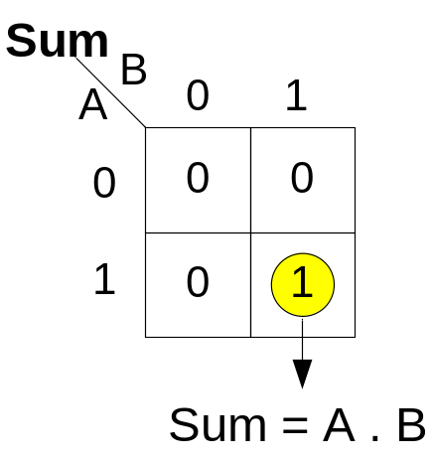
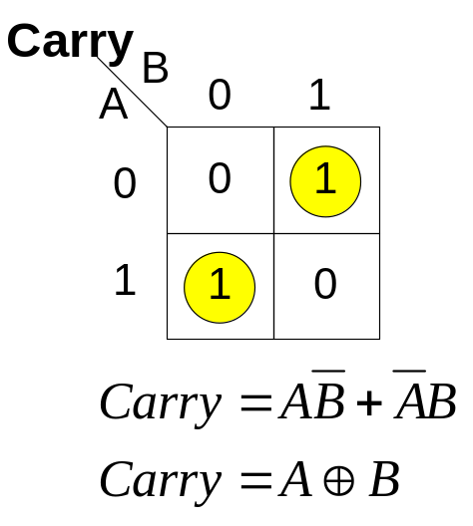
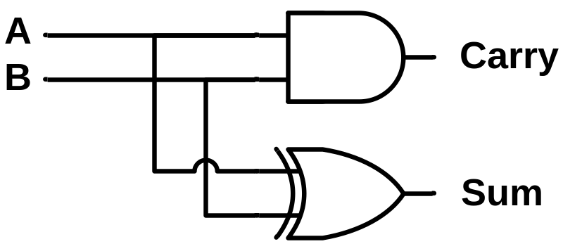
K-Map dari tabel kebenaran (Prosedur 4) :
Hasil Realisasi Rangkaian Half Adder (Prosedur 5) :

Slide 7
Rangkaian Full Adder
Tabel Kebenaran Rangkaian Full Adder :
A | B | C_{in} | Sum | C_{out}
0 | 0 | 0 | 0 | 0
0 | 0 | 1 | 1 | 0
0 | 1 | 0 | 1 | 0
0 | 1 | 1 | 0 | 1
1 | 0 | 0 | 1 | 0
1 | 0 | 1 | 0 | 1
1 | 1 | 0 | 0 | 1
1 | 1 | 1 | 1 | 1
Notes:
Prosedur 1 dan 2 lebih dipertegas/ditayangkan

Slide 8
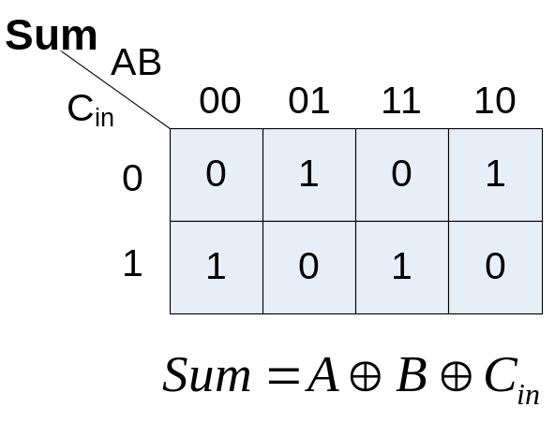
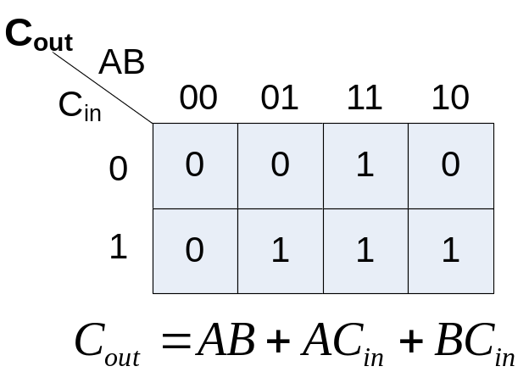
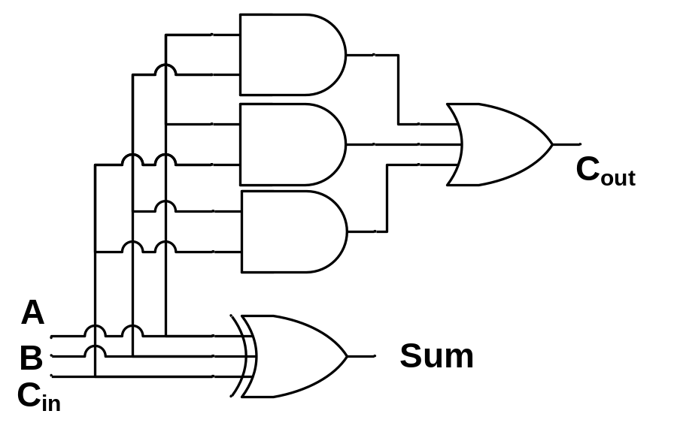
K-Map dari Tabel Kebenaran :
Notes:
Memperbaiki Gambar (A,B) sejajar dengan Cin

Slide 9
Rangkaian Multiplexer 2 ke1
Tabel Kebenaran :
X₁ | X₂ | S | F
0 | 0 | 0 | 0
0 | 0 | 1 | 0
0 | 1 | 0 | 0
0 | 1 | 1 | 1
1 | 0 | 0 | 1
1 | 0 | 1 | 0
1 | 1 | 0 | 1
1 | 1 | 1 | 1
X₁ | X₂ | S | F
X₁ | X₂ | 0 | X₁
X₁ | X₂ | 1 | X₂
Bentuk Penyederhanaan
Bentuk Tabel Kebenaran Lengkap
Notes:
Pengertian Mux ?????????????????????????????? Meneruskan bit mana yang akan diteruskan/ dikeluarkan ke output

Slide 10
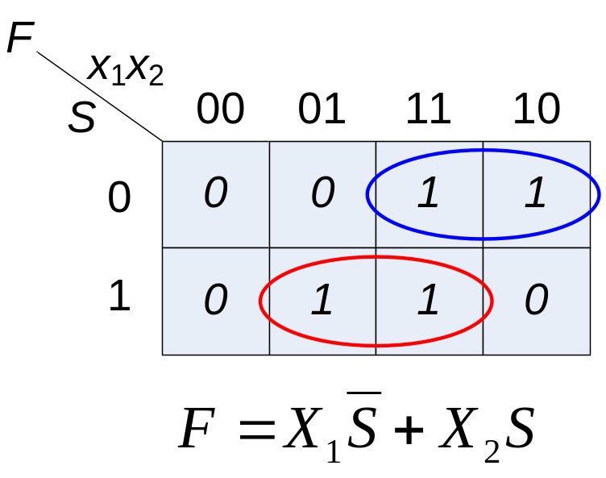
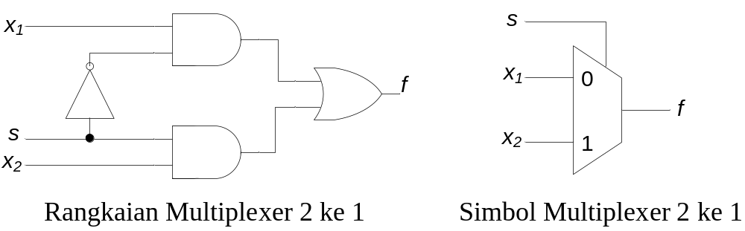
K-Map dari Tabel Kebenaran :
Realisasi dan Simbol Rangkaian :

Slide 11
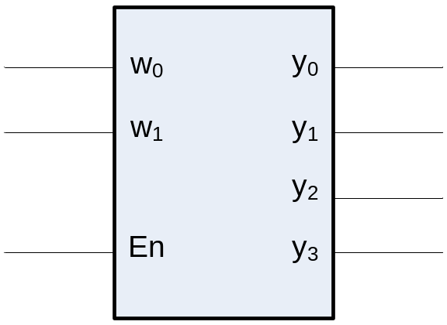



Rangkaian Decoder
Tabel Kebenaran :
w₁ | w₀ | y₃ | y₂ | y₁ | y₀
0 | 0 | 0 | 0 | 0 | 1
0 | 1 | 0 | 0 | 1 | 0
1 | 0 | 0 | 1 | 0 | 0
1 | 1 | 1 | 0 | 0 | 0
Diagram Blok Decoder :
Persamaan Berdasarkan
Tabel Kebenaran :
y₀ = En .
y₁ = En . w₀
y₂ = En . w₁
y₃ = En . w₁. w₂
Notes:
Memilih output mana yang akan di aktifkan dengan enable aktif

Slide 12
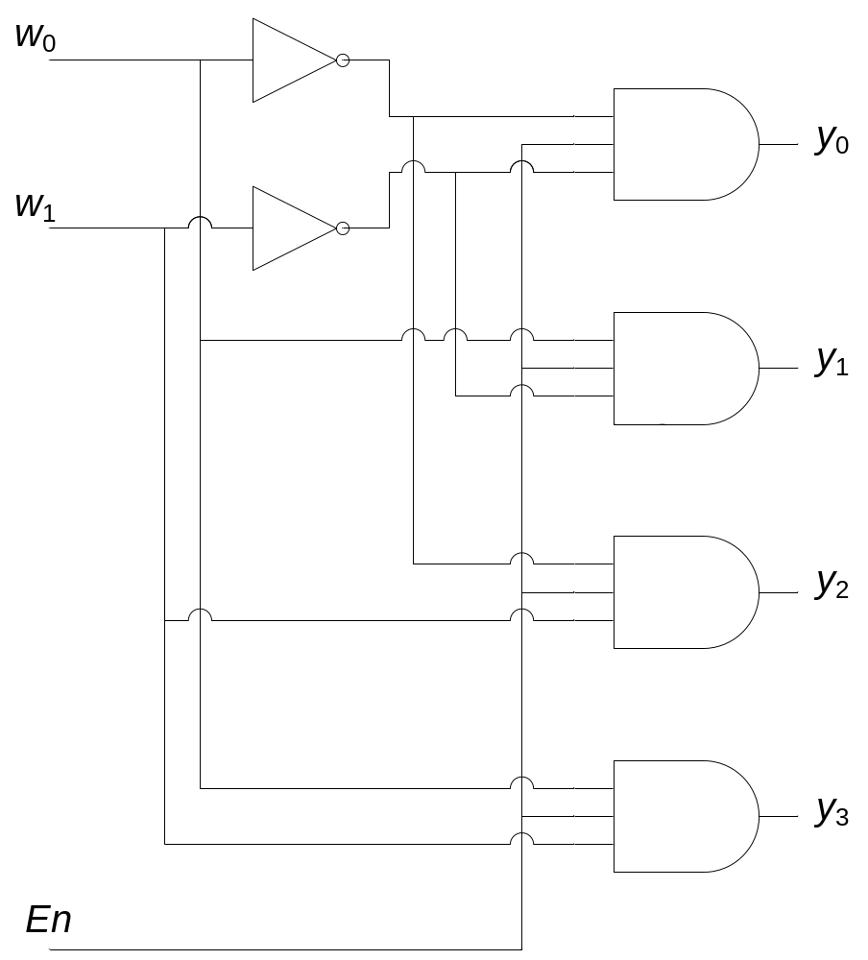
Rangkaian Realisasi Decoder

Slide 13
Contoh Kasus : Saklar Pengontrol Cahaya Ruangan
Suatu ruangan yang memiliki 3 buah pintu dan pada
setiap pintu terdapat saklar yang mengontrol cahaya
pada ruangan. Kondisi hidup atau matinya lampu tergantung
pada kombinasi hubungan ketiga saklar. Lampu akan menyala
jika salah satu atau seluruh saklar dalam kondisi on. Sedangkan
lampu akan padam jika tidak ada saklar yang on atau terdapat
dua diantara tiga saklar dalam kondisi on. Jika ketiga saklar
dinyatakan sebagai x1, x2, dan x3 dengan kondisi saklar
on = level logika ‘1’ serta off = level logika ‘0’

Slide 14
Tabel Kebenaran Berdasarkan Ilustrasi Soal :
x₁ | x₂ | x₃ | f(x₁,x₂,x₃)
0 | 0 | 0 | 0
0 | 0 | 1 | 1
0 | 1 | 0 | 1
0 | 1 | 1 | 0
1 | 0 | 0 | 1
1 | 0 | 1 | 0
1 | 1 | 0 | 0
1 | 1 | 1 | 1

Slide 15
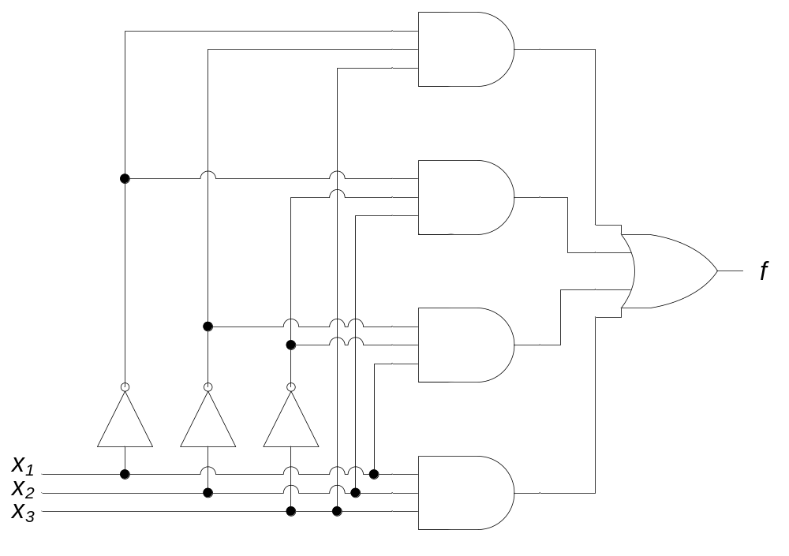
Realisasi Dalam Bentuk Kanonikal SOP (Sum-of-Product)
f = m₁ + m₂ + m₄ + m₇

Slide 16
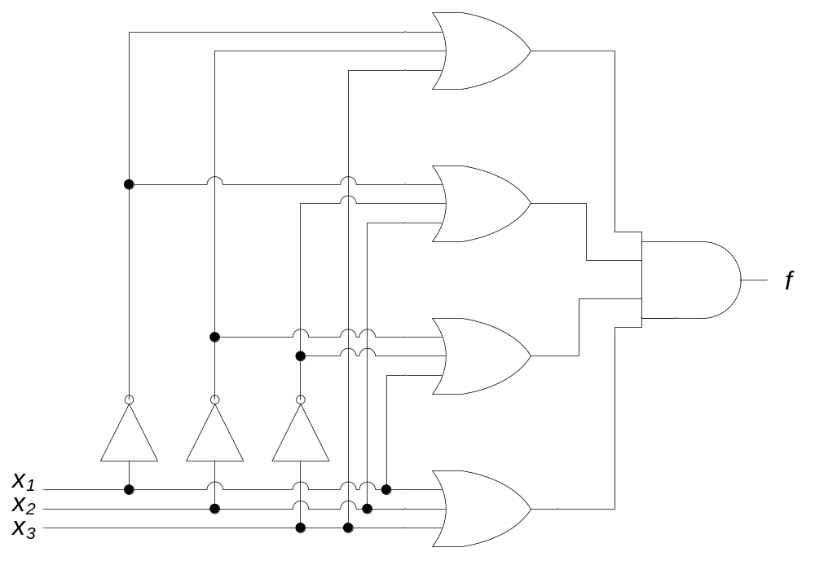
Realisasi Dalam Bentuk Kanonikal POS (Product-of-Sum)
f = M₀ . M₃ . M₅ . M₆

